Slide 1
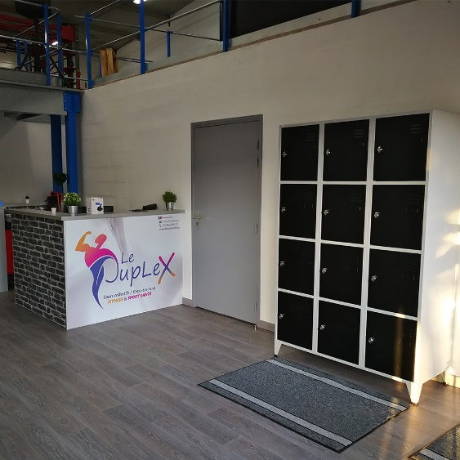
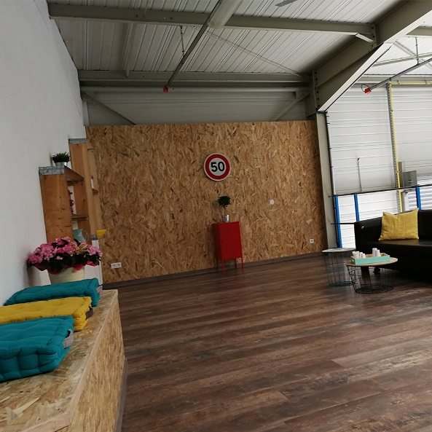
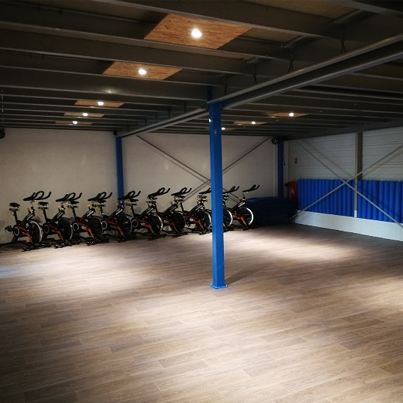
LE NID DES AIDANTS S’ASSOCIE A LA SALLE LE DUPLEX POUR DES SEANCES DE SPORT
TOUT AU LONG DE LA SEMAINE
En tant qu’aidant, il est important de prendre soin de vous pour prendre soin de votre proche
Venez vous ressourcer le temps d’une séance au choix.
Le lundi matin en Yoga à 10h15
Le mardi soir en Yoga à 18h50
Le mercredi matin à 9h15 en Assouplissement
Le mercredi soir en Yoga à 20H00
Le jeudi matin à 10h15 en Yoga et Circuit Fit à 11h15
Le vendredi matin à 9h15 en Renforcement musculaire
Le vendredi matin à 10h15 en Assouplissement
Le samedi matin à 9h15 en Pilates et 10h15 en Yoga
Le dimanche matin à 11h00 en Renforcement Postural
Activité financée par le Nid des aidants
Inscription au Duplex : 06.26.26.48.00
Inscription au Nid des aidants : 06.46.32.91.92

